Slide 1
Бакалаврын судалгааны ажил · 2026
Backend системд зориулсан
annotation-д суурилсан
Java framework-ийн загварчлал,
хэрэгжүүлэлт
Гүйцэтгэгч: Г.Батням (22B1NUM5578)
Удирдагч: Др. Т.Цэрэннадмид
МЭДЭЭЛЛИЙН ТЕХНОЛОГИ, ЭЛЕКТРОНИКИЙН СУРГУУЛЬ · МУИС

Slide 2
Агуулга
Судалгааны ажлын үндсэн хэсгүүд
01
Удиртгал & Асуудлын тодорхойлолт
05
Архитектурын зохиомж
02
Онолын судалгаа — IoC, DI, Annotation, Reflection
06
Хэрэгжүүлэлт
03
Framework харьцуулалт & Tech Stack
07
Туршилт & Үр дүн
04
Системийн шаардлага
08
Дүгнэлт & Цаашдын хөгжүүлэлт

Slide 3
Удиртгал — Асуудлын тодорхойлолт
Яагаад энэ судалгаа хийх шаардлагатай вэ?
Сэдэв дэвшүүлсэн үндэслэл
Ач холбогдол
Хөгжүүлэгчид Spring гэх мэт framework-ийг хэрэглэдэг боловч тэдгээрийн дотоод ажиллагааг гүнзгий судалдаггүй. Reflection API, annotation механизм, объектын амьдралын мөчлөг зэрэг ойлголтууд тодорхойгүй үлддэг.
Онолын хувьд
IoC, DI, annotation, reflection зэрэг ойлголтын дотоод ажиллагааг бодит хэрэгжүүлэлтээр ойлгох.
Практикийн хувьд
Dependency удирдлага, container зохиомж, backend архитектурын суурь мэдлэгийг бататгаж, цаашдын судалгаа хөгжүүлэлтийн үндэс болно.
Зорилго
Annotation болон reflection механизмд тулгуурласан суурь DI framework-ийг бие даан хэрэгжүүлж, IoC/DI зарчмын дотоод ажиллагааг практик түвшинд харуулах.

Slide 4
Онолын судалгаа — IoC & Dependency Injection
Зарчим, ашиглах арга, харьцуулалт
Inversion of Control (IoC)
Объектуудын үүсэлт, удирдлага, хамаарлын шийдлийг программын үндсэн логикоос салгаж, container-ээр удирдуулах архитектурын зарчим. Уламжлалт: объект өөрөө → IoC: container удирдана.
Constructor Injection
Setter Injection
Field Injection
Байгуулагч функцээр dependency дамжуулна. Хамгийн найдвартай — immutable бүтэц үүсгэнэ. Тест хийхэд хялбар.
Setter аргаар dependency оноодог. Optional dependency-д тохиромжтой. Runtime үед солих боломжтой.
@Autowired annotation ашиглан талбарт шууд inject хийнэ. Код богино, энэ ажилд голчлон ашиглана.
Энэхүү судалгааны ажилд Field Injection арга болон DI framework-ийн цөм механизм болох @Component, @Autowired, @Qualifier, @Scope-г хэрэгжүүлнэ.

Slide 5
Annotation болон Reflection механизм
Runtime үеийн динамик илрүүлэлтийн суурь
Java in Annotation
Reflection механизм
Built-in annotation
@Override, @Deprecated, @SuppressWarnings , @FunctionalInterface
Meta annotation
@Target, @Retention, @Documented, @Inherited, @Repeatable
Custom annotation
@Target( ElementType .TYPE) @Retention ( RetentionPolicy .RUNTIME) public @interface Component { }
Custom annotation-ууд:
@Component · @Autowired · @Qualifier · @Scope
Боломжууд:
• Класс, гишүүн өгөгдөл, функцын мэдээлэл унших • Annotation байгаа эсэхийг шалгах • Constructor-оор динамик объект үүсгэх • Private field-д утга оноох DI Framework-д ашиглах нь:
• Динамик класс илрүүлэлт (ClassPathScanner) • Объект үүсгэлт (getDeclaredConstructor) • Fail-fast баталгаажуулалт • Field injection (field.set)

Slide 6
Ижил төрлийн framework-үүдийн харьцуулалт
Spring · Google Guice · Jakarta CDI · Энэ ажил — Олон талаас харьцуулалт
Framework
Зориулалт
Annotation
Scope
Гуравдагч сан
Онцлог / Ашиглалтын орчин
Spring Framework
Иж бүрэн
Дэмжинэ
Олон
Шаардана
AOP, Web, Data — бүхэл экосистем
Google Guice
DI чиглэлтэй
Дэмжинэ
Хязгаар
Шаардана
Хөнгөн, DI-д төвлөрсөн
Jakarta CDI
Enterprise
Дэмжинэ
Олон
Шаардана
Java EE стандарт CDI
Spring Framework шиг хэт өргөн хүрээтэй, олон давхаргат бүтэцтэй бус, зөвхөн шаардлагатай үндсэн annotation-уудыг тодорхойлсон. Guice шиг dependency injection-ийг ихэвчлэн гар аргаар binding хийх хэлбэрт тулгуурлуулахгүй, харин илүү автоматжуулсан байдлаар шийдсэн, мөн Jakarta CDI шиг нүсэр сан, стандартын өргөн хэрэгжүүлэлтээс зайлсхийсэн, сургалтын болон судалгааны зорилгод нийцсэн custom framework-ийг зохиомжлон хэрэгжүүлнэ.
Энэ ажил (Хэрэгж.)
Сургалт/Суд.
Дэмжинэ
2
Байхгүй
Java SE цэвэр, reflection-д суурилсан

Slide 7
Технологийн стек (Tech Stack)
Java SE 17 · Maven 3.9 · JUnit 5 · IntelliJ IDEA — Ашиглалтын орчинд нийцэх эсэх
Java SE 17
Програмчлалын хэл
✓ Annotation дэмжинэ
✓ Reflection API
✓ LTS тогтвортой
✓ Нэмэлт сангүй
Орчинд нийцэх:
Win / Linux / macOS
OpenJDK / Temurin 17
Apache Maven
Build хэрэгсэл
✓ Стандарт pom.xml
✓ JUnit 5 нийцтэй
✓ CI/CD нийцнэ
✓ mvn test нэг команд
Орчинд нийцэх:
Maven 3.6+ орчин
IntelliJ IDEA
IDE орчин
✓ Reflection debug
✓ Maven нягт уялдаа
✓ Coverage харагдана
✓ Үнэгүй (Community)
Орчинд нийцэх:
Win / macOS / Linux
JUnit 5
Тестийн орчин
✓ assertThrows дэмжинэ
✓ Maven Surefire
✓ Coverage хэмжилт
✓ Integration тест
Орчинд нийцэх:
Java 8+ бүх орчинд

Slide 8
Системийн шаардлага
Функциональ болон функциональ бус шаардлагууд
Функциональ шаардлагууд
Функциональ бус шаардлагууд
ФШ-10
Package scanning
Гүйцэтгэл:
10 bean < 100ms startup; getBean < 1ms
ФШ-11
Annotation detection
Найдвартай байдал:
Тойрог хамаарал startup үед илрэнэ
ФШ-12
Bean registration
Санах ойн удирдлага:
Singleton bean дахин үүсгэхгүй — cache
ФШ-13
Object instantiation
Хялбар байдал:
ФШ-14
Dependency injection
ApplicationContext(package) — энгийн API
Суурилуулалт:
ФШ-15
Bean retrieval (getBean)
Зөвхөн Java SE — гуравдагч сангүй
Тестлэгдэх чадвар:
ФШ-16
Scope management
Бүх функциональ шаардлага JUnit 5-аар
ФШ-17
Exception handling
Лог гаргалт:
Startup үед bean мэдээллийг харуулна

Slide 9
Системийн зохиомж — Давхаргат архитектур
Layered Architecture · 4 давхарга · 12+ класс
Annotation Layer
@Component @Autowired @Qualifier @Scope
Scanner Layer
ClassPathScanner — Package болон дэд package-уудыг нэгжинэ
Container Layer
ApplicationContext · BeanDefinition · BeanRegistry · DependencyInjector · ScopeType
Exception Layer
BeanCreationException · NoSuchBeanException · CircularDependencyException
Хамаарал: Container давхарга нь Scanner болон Annotation давхаргыг дуудна. Exception давхарга Container-д алдааг мэдээллэнэ.

Slide 10
Хэрэгжүүлэлт — Үндсэн компонентууд
Java SE 17 · Apache Maven · JUnit 5 · Гуравдагч сангүй
@Component, @Autowired, @Qualifier, @Scope
ClassPathScanner
Дөрвөн custom annotation. Бүгд @Retention(RUNTIME) тохиргоотой. Framework-ийн гаднах интерфэйс.
Package болон дэд package-уудыг рекурсив нэгжиж @Component-той классуудыг илрүүлнэ. Class.forName() ашиглана.
BeanDefinition · BeanRegistry
ApplicationContext (төв класс)
BeanDefinition: mета мэдээлэл (нэр, класс, scope). BeanRegistry: HashMap ашиглан бүртгэл болон singleton cache.
Startup: scan → register → singleton үүсгэх → inject. inCreation HashSet-ээр тойрог хамааралыг илрүүлнэ.
DependencyInjector
Exception давхарга
@Autowired field бүрд @Qualifier (нэрээр) эсвэл төрлөөр dependency хайж олж, field.setAccessible(true) → field.set() inject хийнэ.
BeanCreationException · NoSuchBeanException · CircularDependencyException. Fail-fast зарчим: startup үед алдааг тодорхой мэдэгдлээр илрүүлнэ.
Startup дараалал: ApplicationContext(pkg) → scan() → register() → instantiate(singleton) → inject() →ready object →getBean()

Slide 11
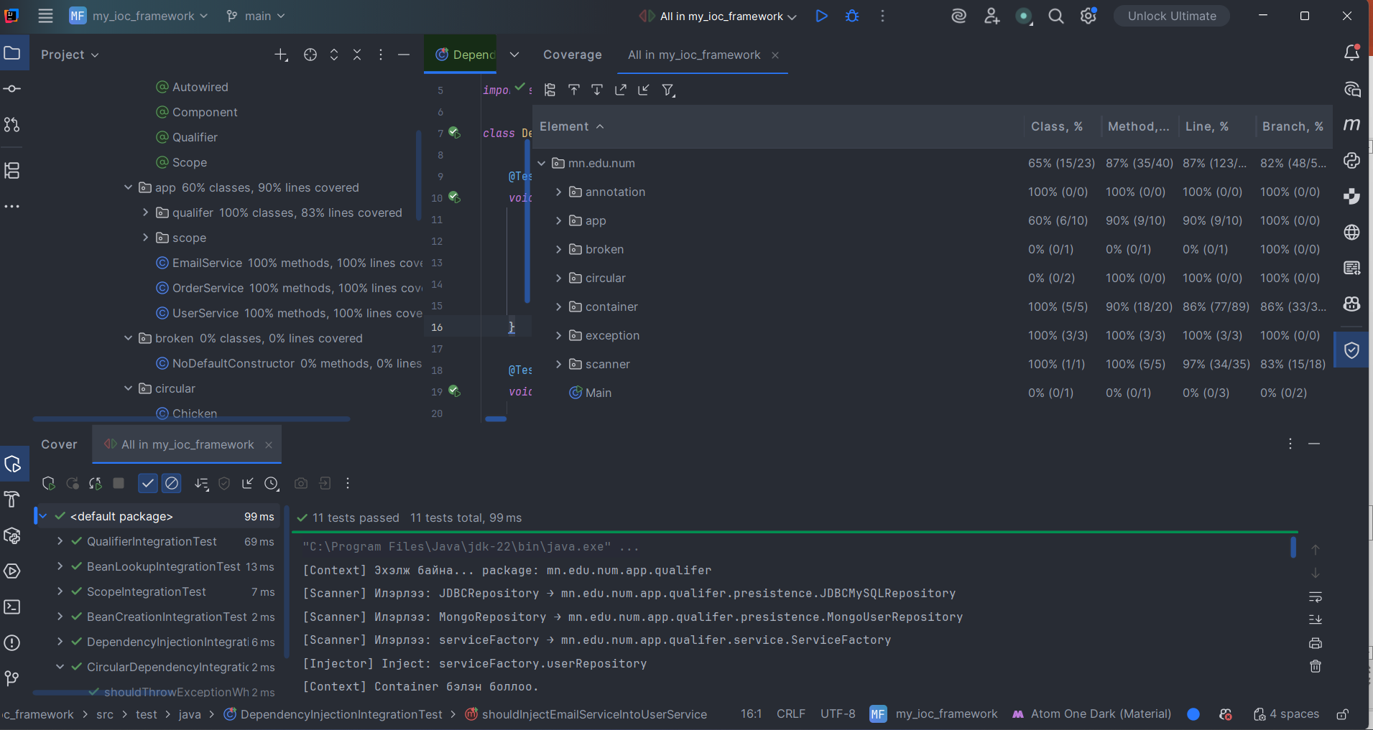
Туршилт & Үр дүн
JUnit 5 · Интеграцийн болон нэгжийн тест · Coverage
Системийн бүх үндсэн багцын хүрээнд тест гүйцэтгэсэн
✓ Dependency Injection
✓ Circular Dependency
EmailService, OrderService inject зөв хийгдэнэ
CircularDependencyException шидэгдэнэ
✓ Singleton scope
✓ NoSuchBean (нэрээр)
Ижил instance буцаагдана (assertSame)
NoSuchBeanException + зөв мэдэгдэл
✓ Prototype scope
✓ NoSuchBean (төрлөөр)
Дуудах бүрд шинэ instance (assertNotSame)
NoSuchBeanException шидэгдэнэ
✓ @Qualifier
✓ No Default Constructor
Зураг 1 Нийт программын хүрээнд тест гүйцэтгэсэн
MongoUserRepository яг зөв bean inject хийнэ
BeanCreationException шидэгдэнэ
Test Coverage: Annotation 100% · Exception 100% · Container 86% · Scanner 83% · App 100% Нийт тестийн үр дүн: Line 89% · Branch 91% · Method 92%

Slide 12
Цаашдын хөгжүүлэлт
Сул тал илрүүлэлт · Нэмэлт annotation · Бодит төсөлд турших
⚠ Одоогийн сул талууд
→ Цаашдын хэрэгжүүлэлт
• Constructor injection хэрэгжээгүй — field injection-д хязгаарлагдсан
• JAR файлаас scan хийх боломжгүй — filesystem-д тулгуурласан
• Web scope (request, session) дэмжээгүй
• Annotation дутмаг
• Бодит төсөлд туршигдаагүй
• Гүйцэтгэлийн үнэлгээ бүрэн биш
• Алдааны мэдээлэл бүрэн бус
1. Annotation-уудыг өргөжүүлэх, тестлэх
@Service, @Repository, @GetMapping, @PostMapping annotation нэмж, тестлэх
2. Constructor injection нэмэх
Immutable bean үүсгэх, тест хялбарших давуу тал нэмэгдэнэ.
3. Нэмэлт боломж судлах
Web scope HTTP routing annotation (@GetMapping)
4. Тестлэлийн branch - г дахин сайжруулах
Одоогийн болон нэмэлт annotation – уудын тестийн үр дүнг харьцуулан шинжлэх
5. Алдааны мэдээллийг сайжруулах
Нэмэлтээр тодорхойлсон болон одоогийн алдааны мэдээллийг ойлгомжтой байдлаар хэрэгжүүлэх.
6. Бодит төсөлд хэрэглэн туршиx
Олон модульт болон бодит төслийн орчинд ашиглан баталгаажуулах

Slide 13
Дүгнэлт
Java SE 17 орчинд annotation, reflection-д суурилсан DI framework-ийг амжилттай хэрэгжүүлж, custom annotation, scope, dependency injection болон exception боловсруулах үндсэн механизмуудыг тодорхойлон хэрэгжүүллээ. JUnit 5 дээр хийсэн нэгж ба интеграцийн тестийн үр дүн нь уг хэрэгжүүлэлт эхний явцийн зорилгодоо хүрснийг баталсан.

Slide 14
Анхаарал хандуулсанд
БАЯРЛАЛАА
Г.Батням · 22B1NUM5578 · Удирдагч: Др. Т.Цэрэннадмид
Backend системд зориулсан annotation-д суурилсан Java framework-ийн загварчлал, хэрэгжүүлэлт
МЭДЭЭЛЛИЙН ТЕХНОЛОГИ, ЭЛЕКТРОНИКИЙН СУРГУУЛЬ · МУИС · 2026

